Slide 1
高考改革背景下的 语文课堂
古代诗文阅读
写作
现代文阅读

Slide 2
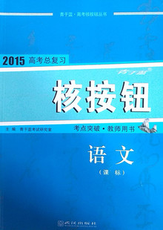
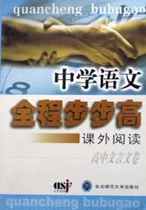


Slide 3
文科教学理科化？
理的精确
思的深邃
诗的灵动

Slide 4
语文课堂上的“文化频道”
贴近时代
贴近生活
贴近心灵
语文教师 精神导师
有胆 有识 有趣 有料

Slide 5
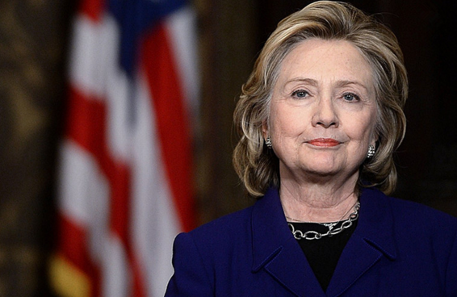

Slide 6
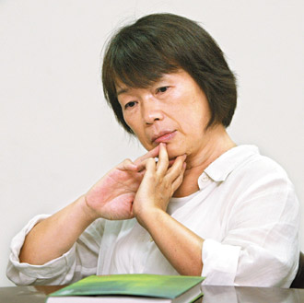
龙应台《跌倒》
谁教过我们，在跌倒时，怎样的勇敢才真正有用？怎样的智慧才能度过？跌倒，怎样可以变成行动的力量？失败，为什么往往是人生的修行？何以跌倒过的人更深刻，更真诚？

Slide 7
希拉里败选演讲
这次落选令人心痛，但是请千万不要放弃相信：为正义奋斗是值得的。
我知道，我们还没有打碎最高和最硬的玻璃天花板，但终有一天，有人会打碎，希望这一天能比我们期待的更早到来。
我还要谢谢所有正在观看此次演讲的小女孩们。我想告诉你们，永远都不要质疑你自己的价值和能力，你配得上每一个帮助你追逐和实现梦想的机会。

Slide 8
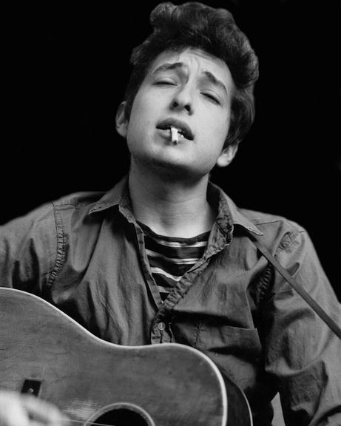
答案在风中飘
一个人要走过多少路
才能被称作男子汉
一只白鸽要飞过多远的海面
才能在沙滩安眠
一个人需要多少只耳朵
才能听见人们的哭喊
一个人能转过头多少回
假装他什么也没看见
这答案，我的朋友啊
答案在风中飘……
鲍勃·迪伦

Slide 9
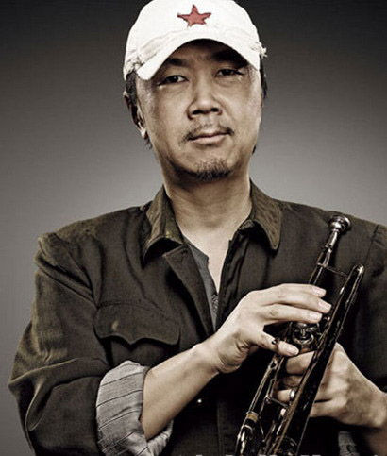
崔健
红旗下的蛋
我们的个性都是圆的
像红旗下的蛋
现实像个石头精神像个蛋
石头虽然坚硬可蛋才是生命

Slide 10
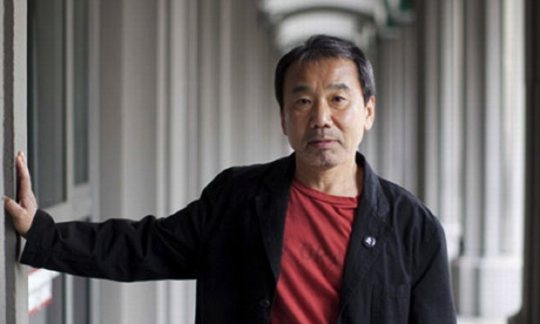
站在蛋的那一边
在一堵坚硬的高墙和一只撞向它的蛋之间，我会永远站在蛋这一边。
村上春树

Slide 11
你还在我身旁
瀑布的水逆流而上
蒲公英种子从远处飘回，聚成伞的模样
太阳从西边升起，落向东方
子弹退回枪膛
运动员回到起跑线上
我交回录取通知书，忘了十年寒窗
厨房里飘来饭菜的香
你把我的卷子签好名字
关掉电视，帮我把书包背上
你还在我身旁

Slide 12
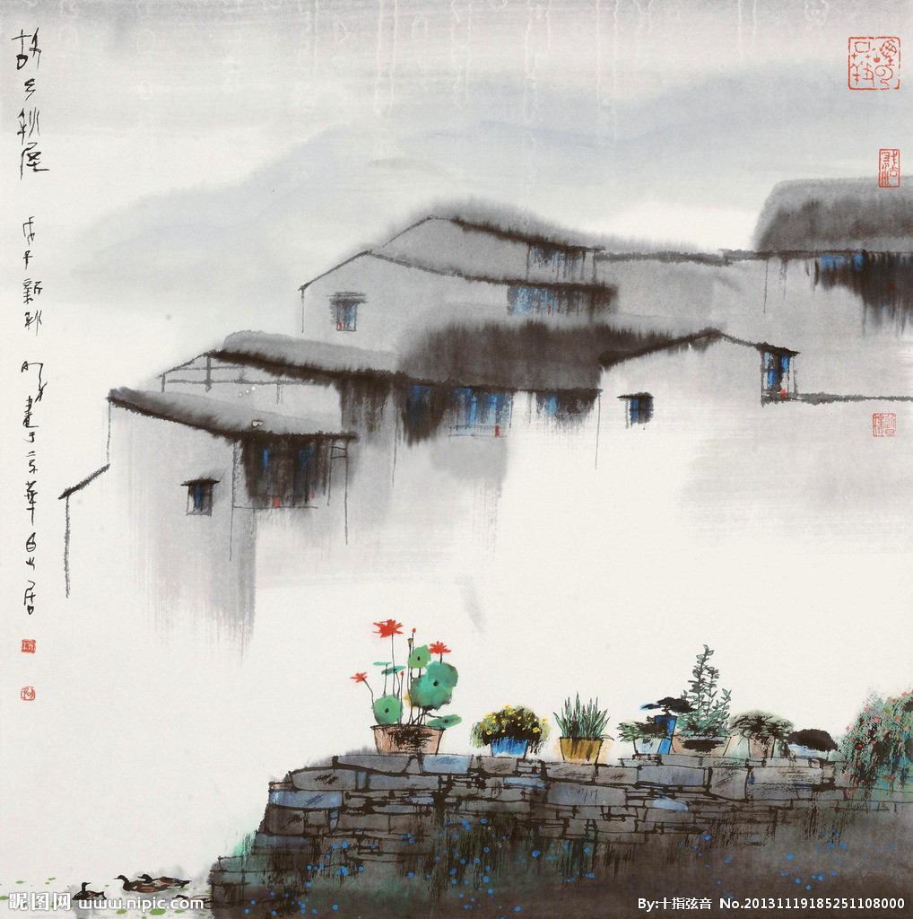
过故人庄
我在外面流浪，回来时
故乡瘦了一圈——
墩子叔走了，门前的池水
干了一半。
屋后驼背的柳树
头发散落了一地，
老房子蹲在坟边，屋顶的白云
仍在风中奔跑。

Slide 13
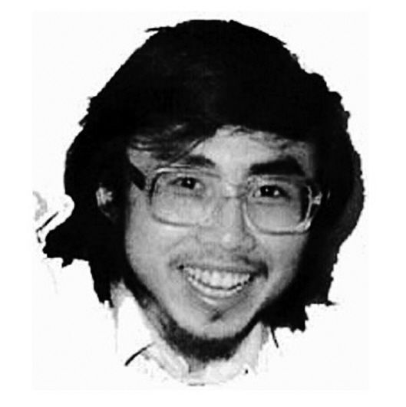
《活在这珍贵的人间》
《面朝大海，春暖花开》
《祖国（或以梦为马）》
《亚洲铜》
《麦地》

Slide 14
教师的作用：
检索、整合、优化、创造

Slide 15
文言文阅读
《召公谏厉王弭谤》 《邹忌讽齐王纳谏》
《报任安书》
《屈原贾生列传》 《离骚》
《渔夫》
《刺客列传》
《谏太宗十思疏》 《阿房宫赋》
《相州昼锦堂记》 《醉翁亭记》
《愚溪诗序》 《小石潭记》

Slide 16
《柳子厚墓志铭》
《潮州韩文公庙碑》 《师说》《马说》
《留侯论》 《项羽本纪》
《晁错论》
《贾谊论》 《过秦论》
《答司马谏议书》 《游褒禅山记》
《为学一首示子侄》 《劝学》
《指南录后序》 《过零丁洋》
《五人墓碑记》
《病梅馆记》 《马说》
《王国维墓志铭》
《少年中国说》

Slide 17

风险题

Slide 18
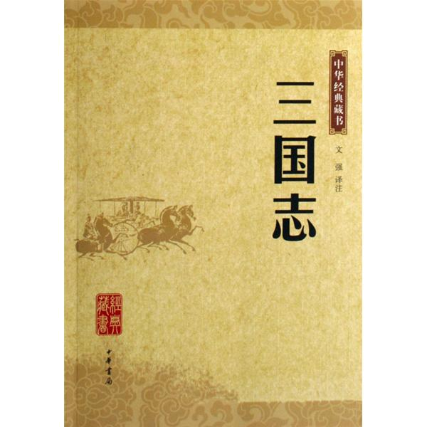
1、陈寿的《三国志》撰成后，当时人评价为“失在于略，时有所脱漏”。宋文帝初，____奉诏为该书作注，成《三国志注》。
A．司马光
B．裴松之
C．杜佑
D．范晔

Slide 19
2、下列历史人物与其擅长领域对应错误的是：
A、军事：白起、李靖
B、经济：桑弘羊、郦道元
C、天文：张衡、郭守敬
D、艺术：吴道子、顾恺之

Slide 20
3、下列作品集的命名方式都相同的一项是
A 《王子安集》 《王右丞集》 《嘉祐集》
B 《七录斋集》 《惜抱轩文集》 《震川文集》
C 《欧阳文忠集》 《周元公集》 《范文正集》

Slide 21
4、下面是北宋词人晏几道一首词的下片，请问这首词的词牌是：
记得小苹初见，两重心字罗衣。琵琶弦上说相思。当时明月在，曾照彩云归。
A、清平乐
B、浪淘沙
C、临江仙

Slide 22
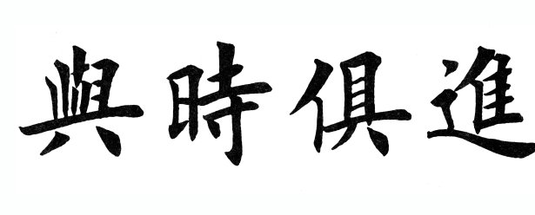
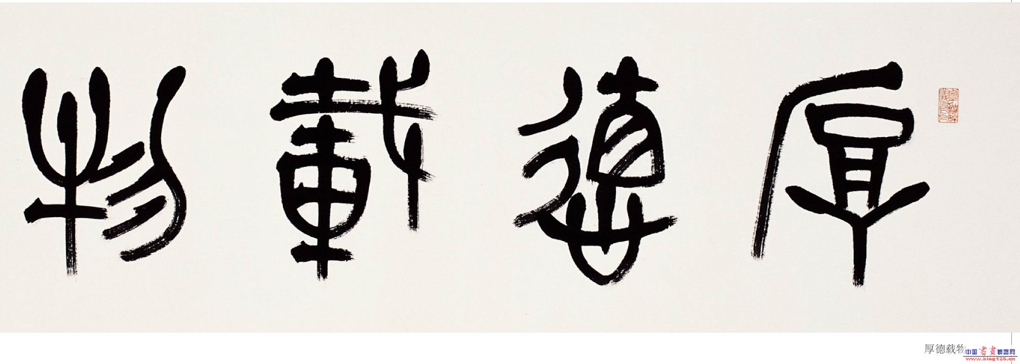
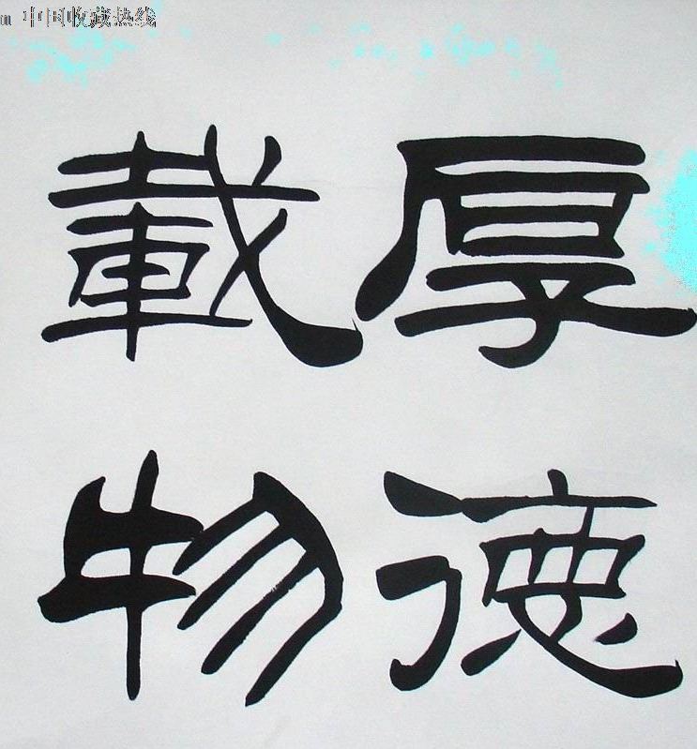
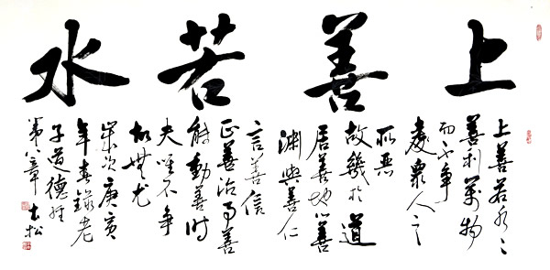
5、请按照书法字体的演变历史，对下面的四幅字贴进行排序。
A
C
B
D

Slide 23
6、下列文字所描绘的人物分别是谁？
甲、何处招魂，香草还生三户地；
当年呵壁，湘流应识九歌心
乙、王业不招安，两表于今悬日月；
臣言当尽瘁，六军长此驻风云
丙、气备四时，与天地日月鬼神合其德；
教垂万世，继尧舜禹汤文武作之师

Slide 24
1、科举制在中国影响深远，乡试录取者称为“举人”，会试录取者称为“贡生”，那么殿试录取者称为（ ）。
A、大元 B、解元 C、进士 D、榜眼
2、厦门大学校训“自强不息，止于至善”中的“止于至善”出自（ ）
A《论语》 B《诗经》 C《礼记》 D《太平经》
3、“为天地立心，为生民立命，为往圣继绝学，为万世开太平”是（ ）的名言。
A.张载 B.朱熹 C.程颐 D.王守仁

Slide 25
1、佛经有云“救人一命胜造七级浮屠” ，浮屠指的是
A酒的代称 B佛塔 C.屠夫 D.屠苏
2、下列不属于《三十六计》的是
A浑水摸鱼 B反戈一击 C笑里藏刀 D 反客为主
3、古人的婚礼在什么时间举行？
A早上 B中午 C傍晚 D下午

Slide 26
9、“玉不遇砥砺，不可以成器，人不遇困穷挫辱，不可以成德。” 下列语句中蕴含与之相同哲理的是___________。
A.水滴石穿，铁杵成针
B.不塞不流，不行不止
C.问渠那得清如许，为有源头活水来
D.威武不能屈，富贵不能淫

Slide 27
12、下面哪一句作为“梨花院落溶溶月”的对偶句最好？
Ａ、榆荚临窗片片雪 Ｂ、柳絮池塘淡淡风
Ｃ、带水芙蓉点点雨 Ｄ、丁香初绽悠悠云

Slide 28
整合 重构
整合内容一
课本内容：
1、 （高中部分6篇）
《登岳阳楼》《秋兴八首》（其一）《阁夜》《旅夜书怀》《咏怀古迹》《蜀相》
2、 （初中部分5篇）
《春望》《茅屋为秋风所破歌》《望岳》
《闻官军收河南河北》《石壕吏》

Slide 29
整合内容二：
1、《绝句漫兴九首》（其三）（2008年福建卷）
2、《月》 （2009年广东卷）
3、《春日忆李白》（2011年江苏卷）
4、《严郑公宅同咏竹》（2009年天津卷）
5、《岁暮》 （2010年安徽卷）
6、《月圆》（2015年安徽卷）
7、《奉陪郑附马韦曲》（2015年北京卷）
8、《丹青引赠曹将军霸》（2016年全国二卷）
9、《野望》（2016年上海卷）

Slide 30
整合内容三：
名家评价杜诗
1、司马光《续诗话》
2、周紫芝《竹坡诗话》
3、叶少蕴《石林诗话》
整合内容四：
文言文《新唐书·杜甫传》

Slide 31
整合内容五：
散文《草堂诗魂》
《浣花草堂》（2014年山东高考文学类文本阅读试题）
诗歌
文言文
传记 群文阅读
散文
诗歌评论

Slide 32
推荐阅读
1、《蒋勋说唐诗》（蒋勋）
2、《唐诗几男子》（余秋雨《寻觅中华》）
3、《一个人如何成为诗圣》（鲍鹏山《中国人的心灵》）
4、《叶嘉莹说杜甫诗》（叶嘉莹）
5、《千秋一寸心》（周汝昌）

Slide 33
整合一
高考试题
《八声甘州· 夜读李广传》（2016年江苏卷）
《鹧鸪天· 送廓之秋试》（2013年天津卷）
《水调歌头·壬子被召》（2013年江西卷）
《鹧鸪天· 代人赋》（2009年宁夏、海南卷）
《鹧鸪天·送人 》 （2007年江苏卷）

Slide 34
整合二：
课本内容
《永遇乐·京口北固亭怀古》
《水龙吟·登建康赏心亭 》
《南乡子·登京口北固亭有怀》
《破阵子·为陈同甫赋壮词以寄之》
《清平乐·村居》
《青玉案·元夕》

Slide 35
整合三：
《水龙吟·过南剑双溪楼 》赏析（《宋词鉴赏辞典》）
整合四：
文言文《宋史·辛弃疾传》
整合五：
散文《把栏杆拍遍》（梁衡）

Slide 36
高考考查题型：
1、典故抒情
2、豪放风格
3、意象内涵
4、情景关系
5、表现技巧

Slide 37
当前，为何语文教学效果不好？原因之一就是拘泥于精讲、讲读和反复训练。
——温儒敏

Slide 38
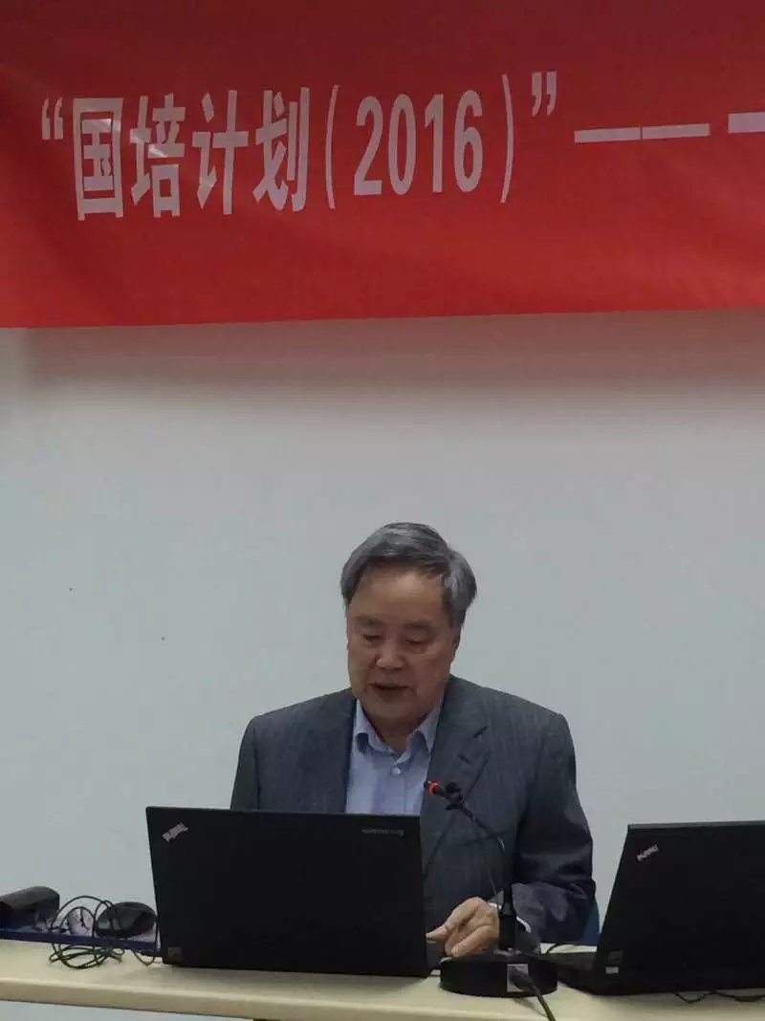
关于作文，专家有话说
“一种改革的共识正在形成，那就是让高考作文回归理性，强化思辨，摒弃宿构、套作、模式化与文艺腔。”

Slide 39
提供情境，任务驱动
教师
思维训练
学生
头脑风暴，口头表达

Slide 40
任务情境作文
真实世界中写作
真实学习中写作
交际语境中写作
宿构作文
假话作文
文艺腔作文
小文人语篇
真
假

Slide 41
写作任务情境是写作活动启动、推进、完成的最根本动力。
结果教学法 容易陷入虚假训练的误区
交际教学法 便于走向真实交流的坦途
（有意思、有意义）

Slide 42
“情境交流”案例
营业员小王把一台价值两万人民币的笔记本电脑，以一万人民币错卖给李先生。作为小王的经理，你需要写一封信给李先生把这一万元钱要回来。

Slide 43
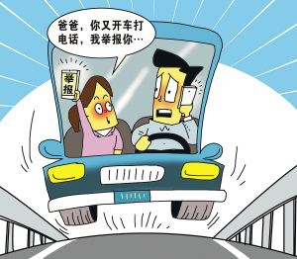
因父亲总是在高速路上开车时接电话，家人屡劝不该，女大学生小陈迫于无奈，更出于生命安全的考虑，通过微博私信向警方举报了自己的父亲，警方核实后，依法对老陈进行了教育和处罚，并将这起举报发在官方微博上，此事赢得众多网友点赞，也引发一些质疑，经媒体报道后，激起了更大范围、更多角度的讨论。
对于以上事情，你怎么看？请给小陈、老陈或其他相关方写一封信，表明你的态度，阐述你的看法。

Slide 44
“情境设置”示例
1、你认为生活是已被定下的剧本，还是一连串的偶然？
2、如果世界上所有人（除你之外）都消亡了，你会继续活下去还是选择死亡？为什么？
3、让你选择，你会成为“话语圈子”里的一员，还是做一个沉默的人？为什么？
4、如果你的亲人瘫痪在床，十分痛苦，而且只有一个月的活头。他向你索求毒药，以求解脱。你会答应吗？如果这人是你的父亲呢？

Slide 45
“头脑风暴”课堂案例
人这一生，是“细水长流”好，还是“一时盛极”好？
正方：“盛极”是人生中的巅峰体验，人存在的意义就在于实现自己。
反方：“一时”之后，人容易活在过去的荣光里，而失去了当下和未来。而平淡并非平庸，乃是人生的本色。
理论对抗

Slide 46
正方：人生的意义在于高度而不是长度，对生活常态的超越，对人生高度的追求，才是人的高贵、伟大之所在。满足于平淡的人生，也就是自甘于生活奴仆的角色。
反方：一味地追求“盛极”，有可能蜕变成欲望的奴隶，而非自己的主人。
理论对抗

Slide 47
弘一大师李叔同在出家以后，清茶淡饭，青灯黄卷，平淡一生，才有了“华枝春满，天心月圆”的圆满。
例证评析：此处并非“一生”，李叔同的人生节点在于“出家以后”，从辉煌闪耀的艺术宫殿步入清冷孤寂的空门落发为僧，这是跌宕起伏的传奇人生，是“绚烂之至归于平淡”，岂是“平淡一生”？

Slide 48
躬耕田园的陶渊明
犬儒大师第欧根尼
《平凡的世界》里的孙少平
《海上钢琴师》中的1900
南征北战的亚历山大
《红楼梦》的作者曹雪芹
想清楚，说明白（口头表达）
想深刻，写漂亮（书面表达）

Slide 49
传统材料作文思维训练案例：
《渔夫晒太阳》
《打开幸福之窗》
《诗人的花园》
《他被赶出了演讲大厅》

Slide 50
教师的作用：
参与、支持、推动、评价

Slide 51
繁华可以是人生的巅峰，也可能是虚幻的影像；平淡可能是人生的境界，也可能是庸俗的代称。关键在于我们能否过一种有“思”的生活，我思故我在，如果能够像凡人一样生活，像哲人一样思考，像诗人一样体验，那么生命之中处处皆是天光云影、万水千山。

Slide 52
文学类文本阅读
阅读量与阅读力
阅读量：加法
训练量：减法

Slide 53
探究民族心理和文化精神：
1、《古渡口》（2014年课标Ⅰ卷）
2、《活着》（2013年山东卷）
3、《鞋》（2014年课标Ⅱ卷）
4、《洗碑》（2010年安徽卷）
5、《侯银匠》（2008年江苏卷）
6、《孕妇和牛》（2009年全国课标Ⅰ卷）

Slide 54
探究民族心理和文化精神：
1、《怪人》（2011年辽宁卷）
2、《峡谷》（2013年课标Ⅱ卷）
3、《保护人》（2010年课标Ⅱ卷）

Slide 55
欣赏作品的形象：
1、《走眼》（2014年浙江卷）
2、《抻面》（2014年江西卷）
3、《六指猴》（2014年湖北卷）
4、《枪口下的人格》（2013年重庆卷）
5、《东坛井的陈皮匠》（2014年重庆卷）
6、《塾师老汪》（2016年课标全国卷）
7、《未婚妻》（2013年湖南卷）
8、《圣诞夜的夜声》（2013年辽宁卷）

Slide 56
生活有很多种，既然能够站着把分数拿了，就不必跪着、趴着。我希望孩子们在最年轻的日子里，能有一个最美好的回忆。
——史金霞

